Slide 1

Typografi

Slide 2
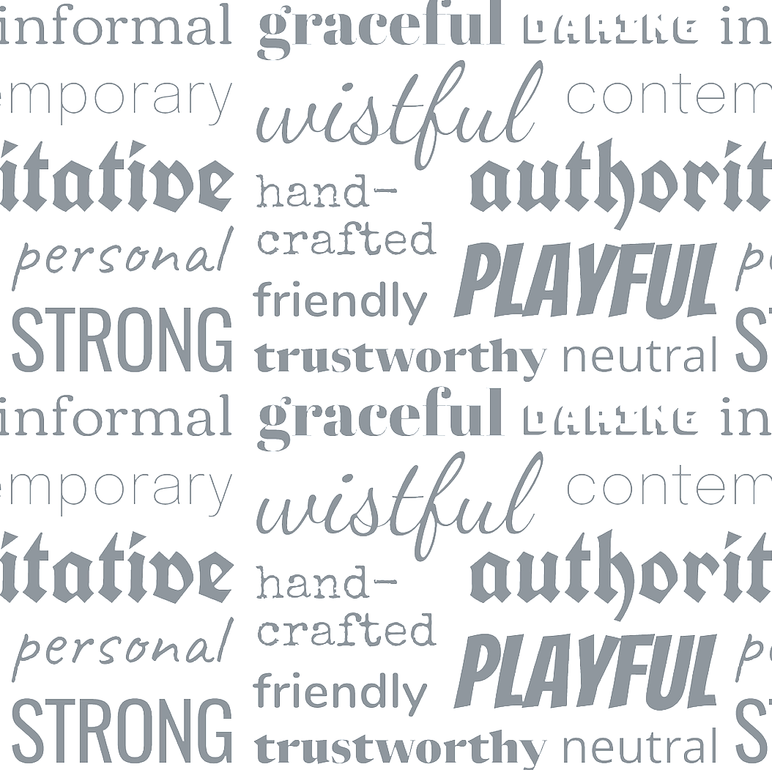
Typografi vs. Font.
CALIBRI
CALIBRI

Slide 3


Slide 4
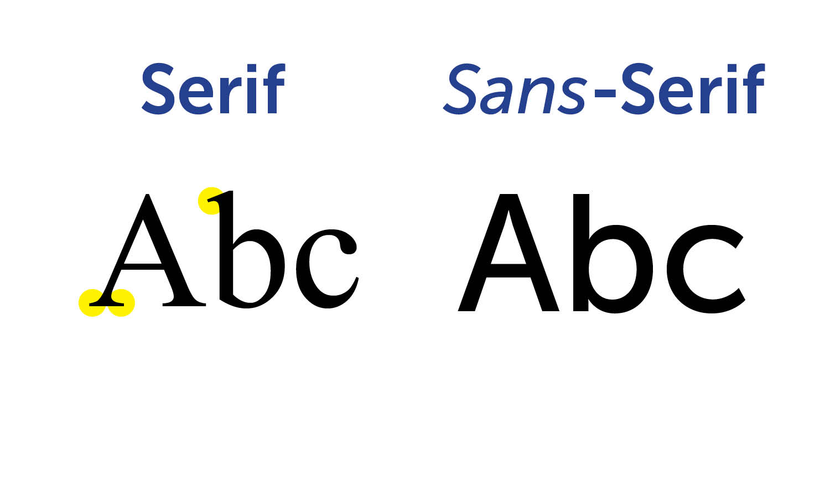

Slide 5
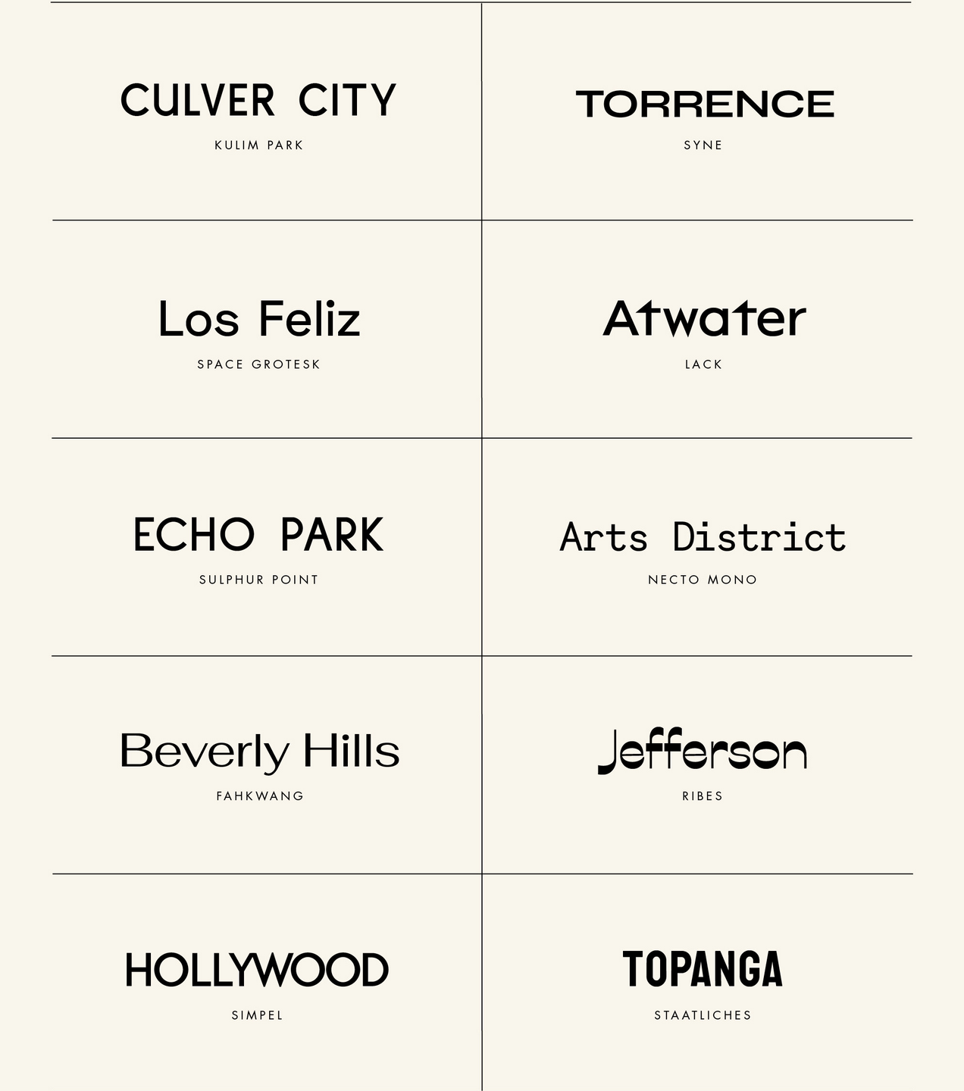
Sans Serif
Diskuter med læringspartner:
Hvilke følelser eller assosiasjoner får du av disse fontene?

Slide 6


Slide 7
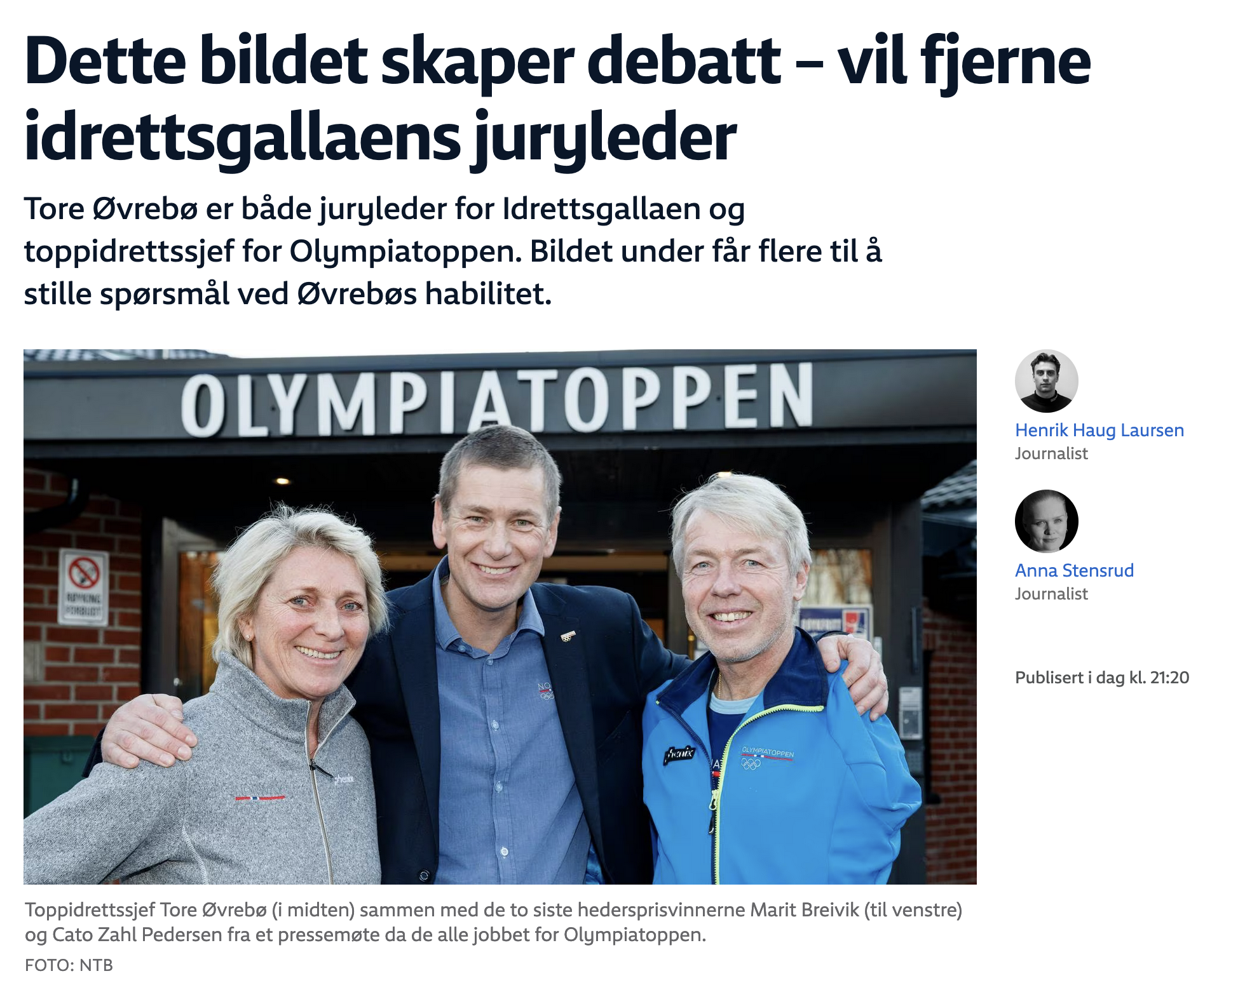

Slide 8
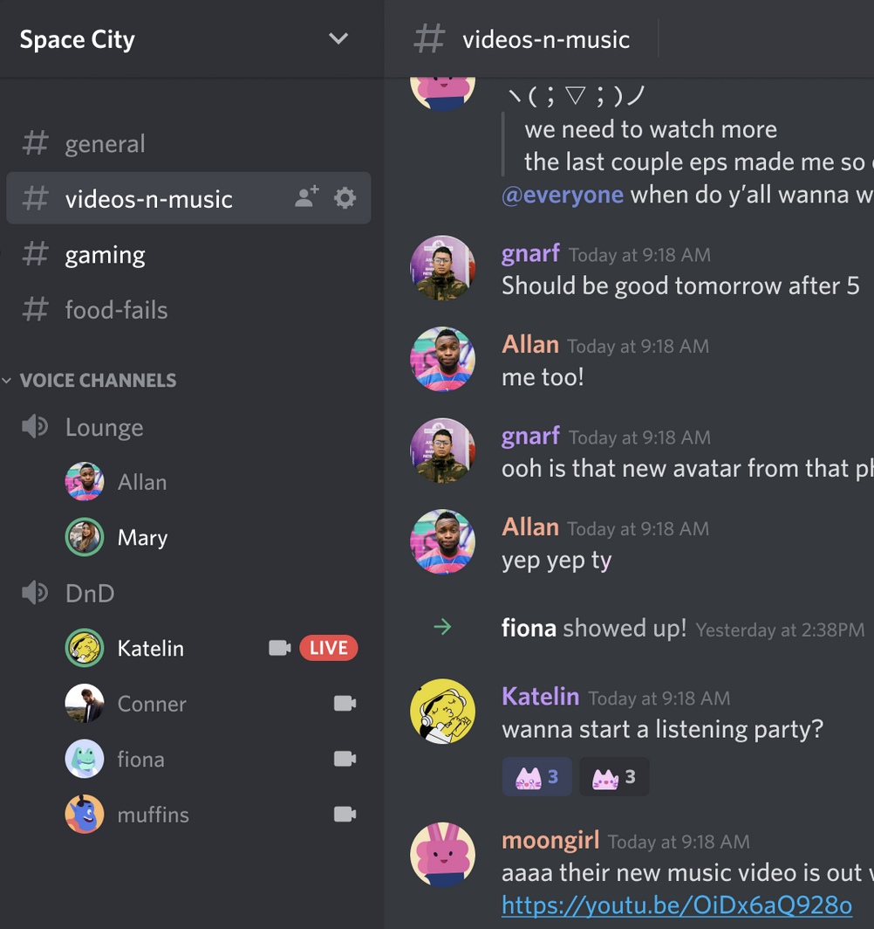

Slide 9
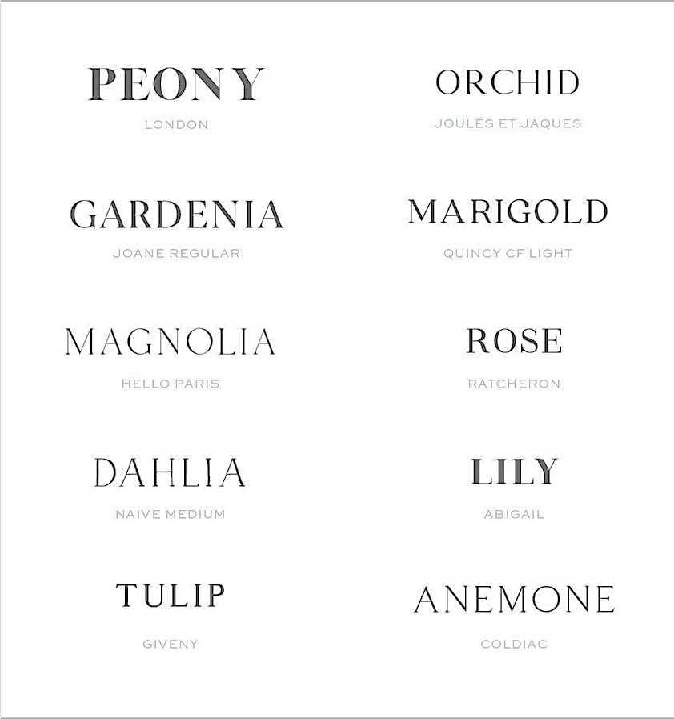
Serif
Diskuter med læringspartner:
Hvilke følelser eller assosiasjoner får du av disse fontene?

Slide 10


Slide 11
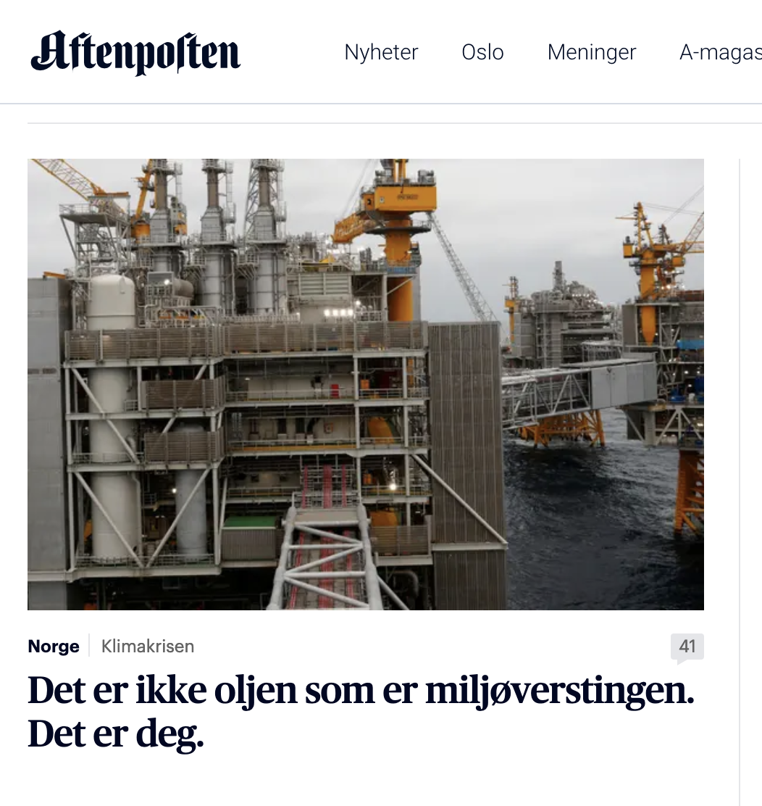

Slide 12
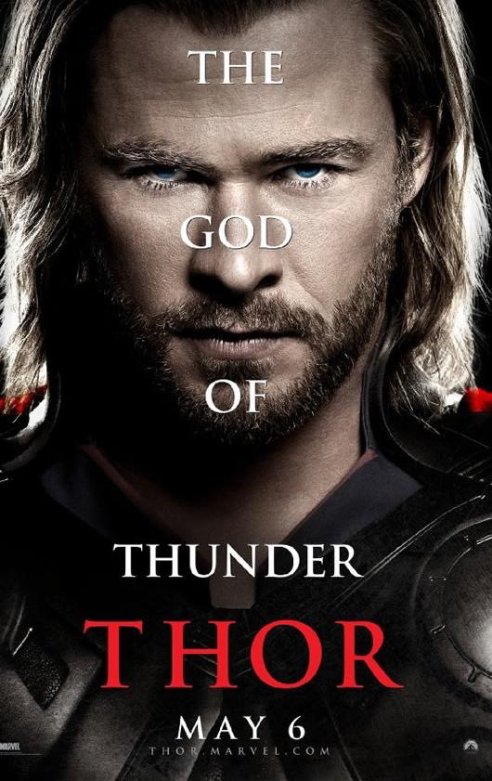

Slide 13
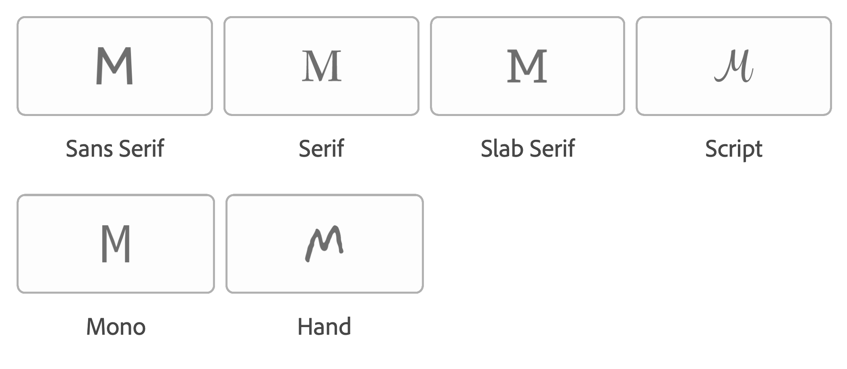

Slide 14
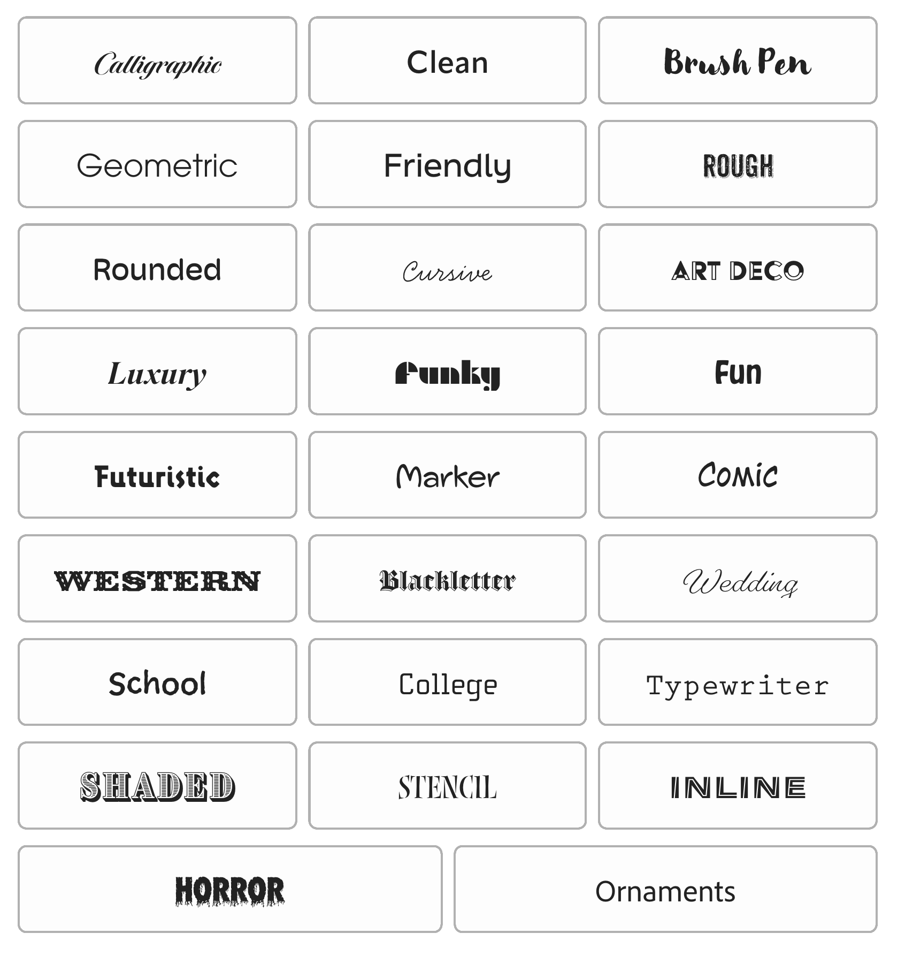
Display fonter
Unikt design, godt egnet for logoer
Ikke veldig lesbare

Slide 15
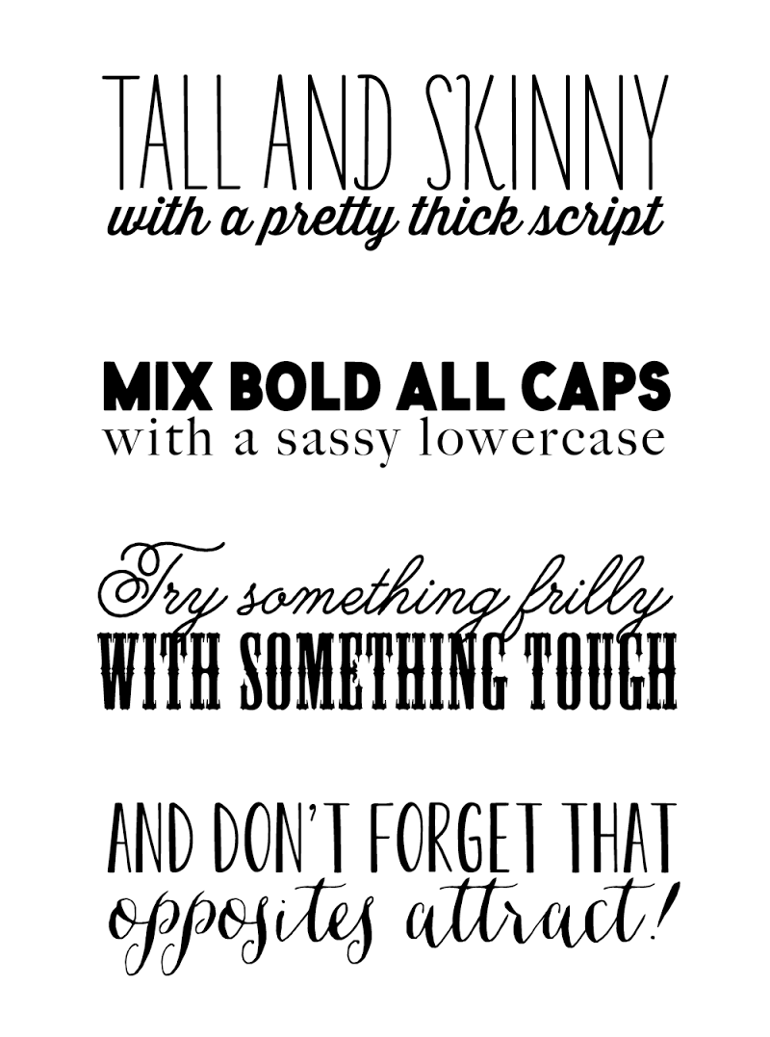

Slide 16
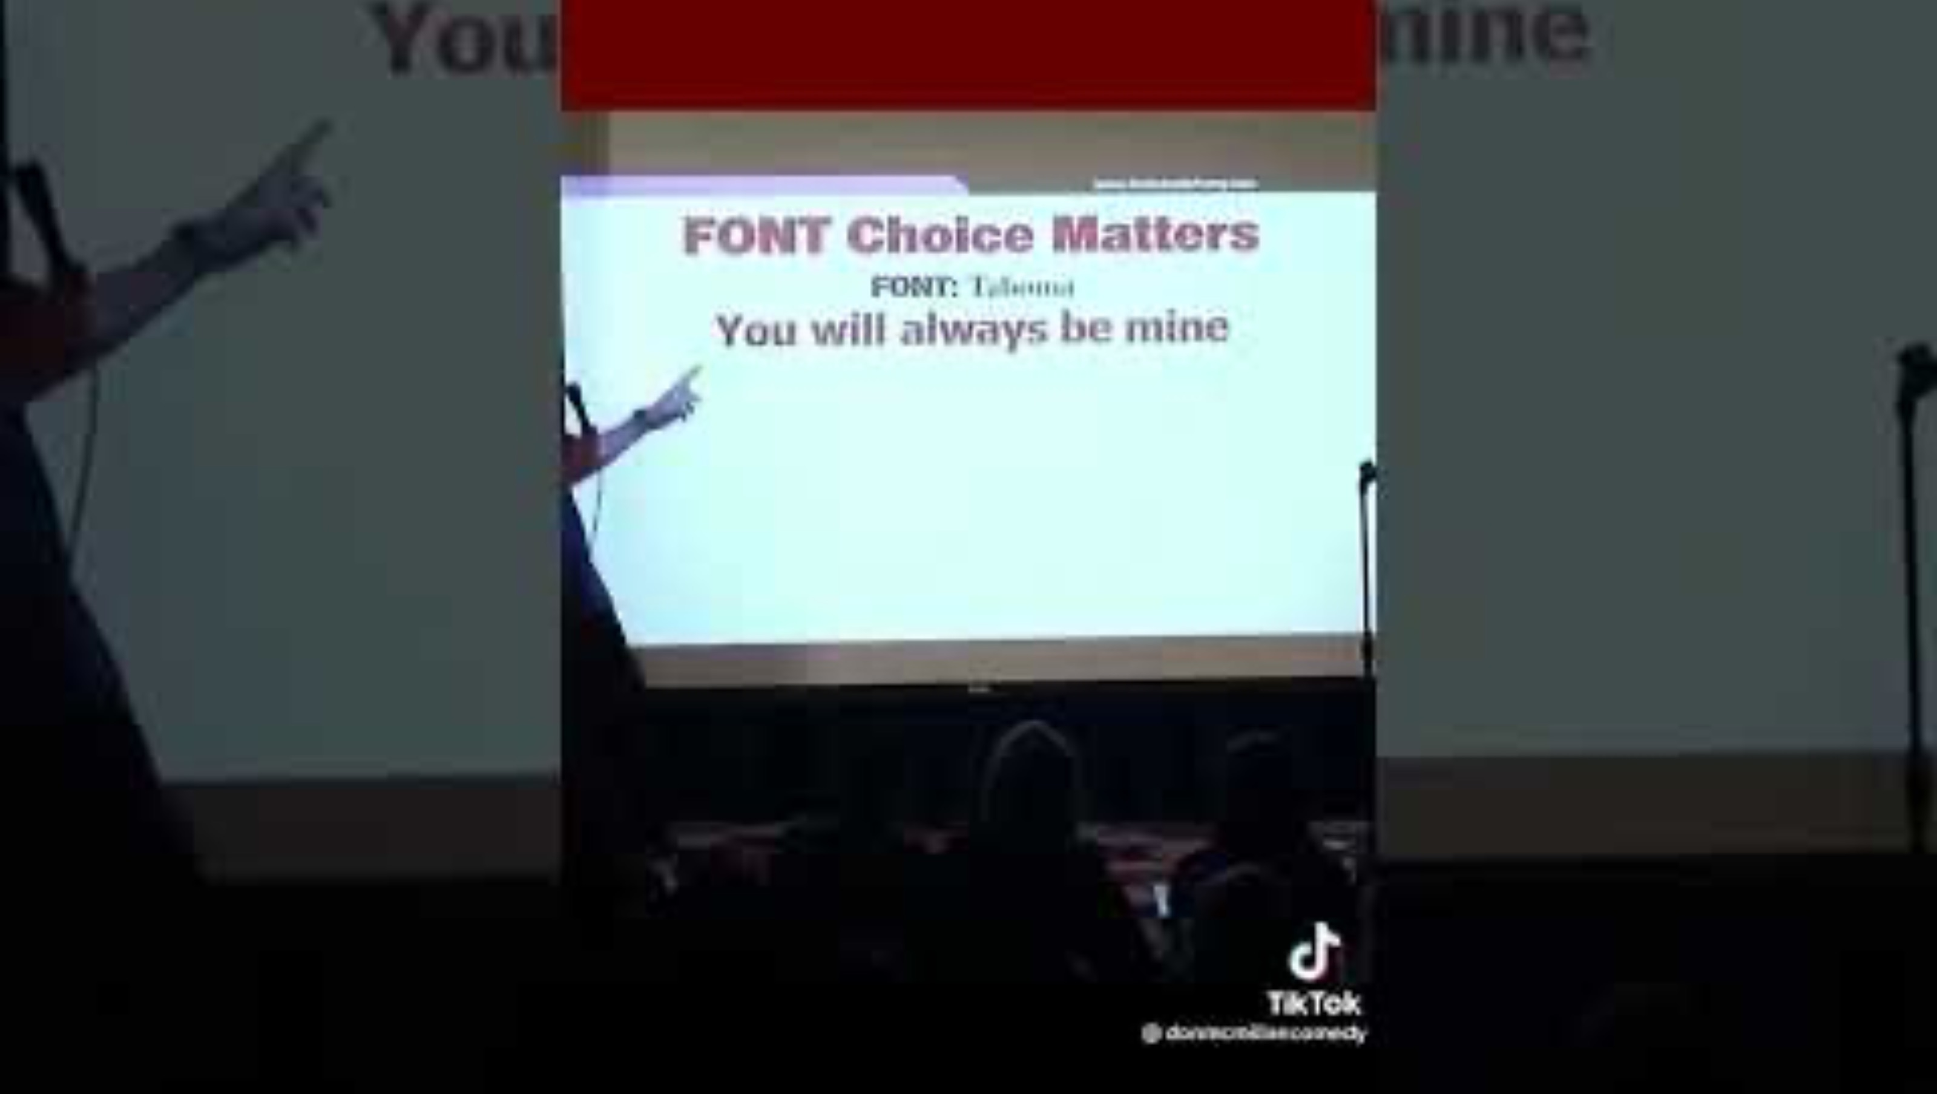

Slide 17
Du skal konseptualisere
Husk research, verdier og hensikt!
Logo
Overskrift
Brødtekst

